Slide 4
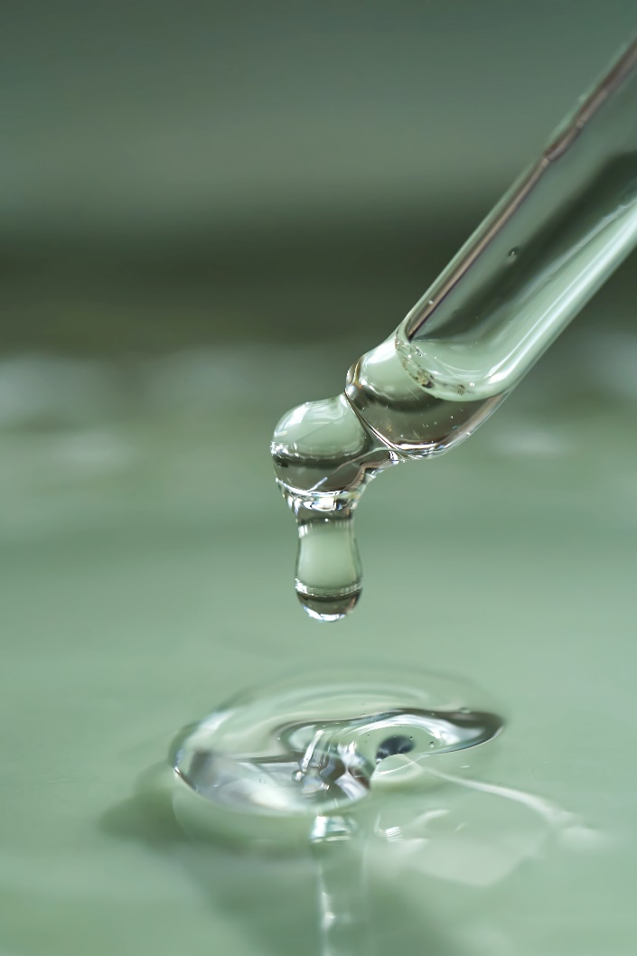

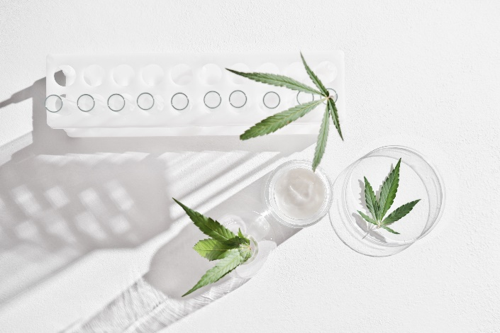
01. 브랜드 소개
CB DERM
씨비덤은 대마 본연의 자연스러운 순수함 그 안에 내재되어 있는
SUPER ANTI-AGING 으로서의 효과를 담은 원료를 기본으로 하였습니다.
범접할 수 없는 효능과 안전성, 그리고 DERMA 기술력을 더하여 만든
하이 퀄리티의 안전하고 건강하게 피부 본연의 아름다움을 추구하는
대마 전문 화장품 브랜드 입니다.

Slide 5
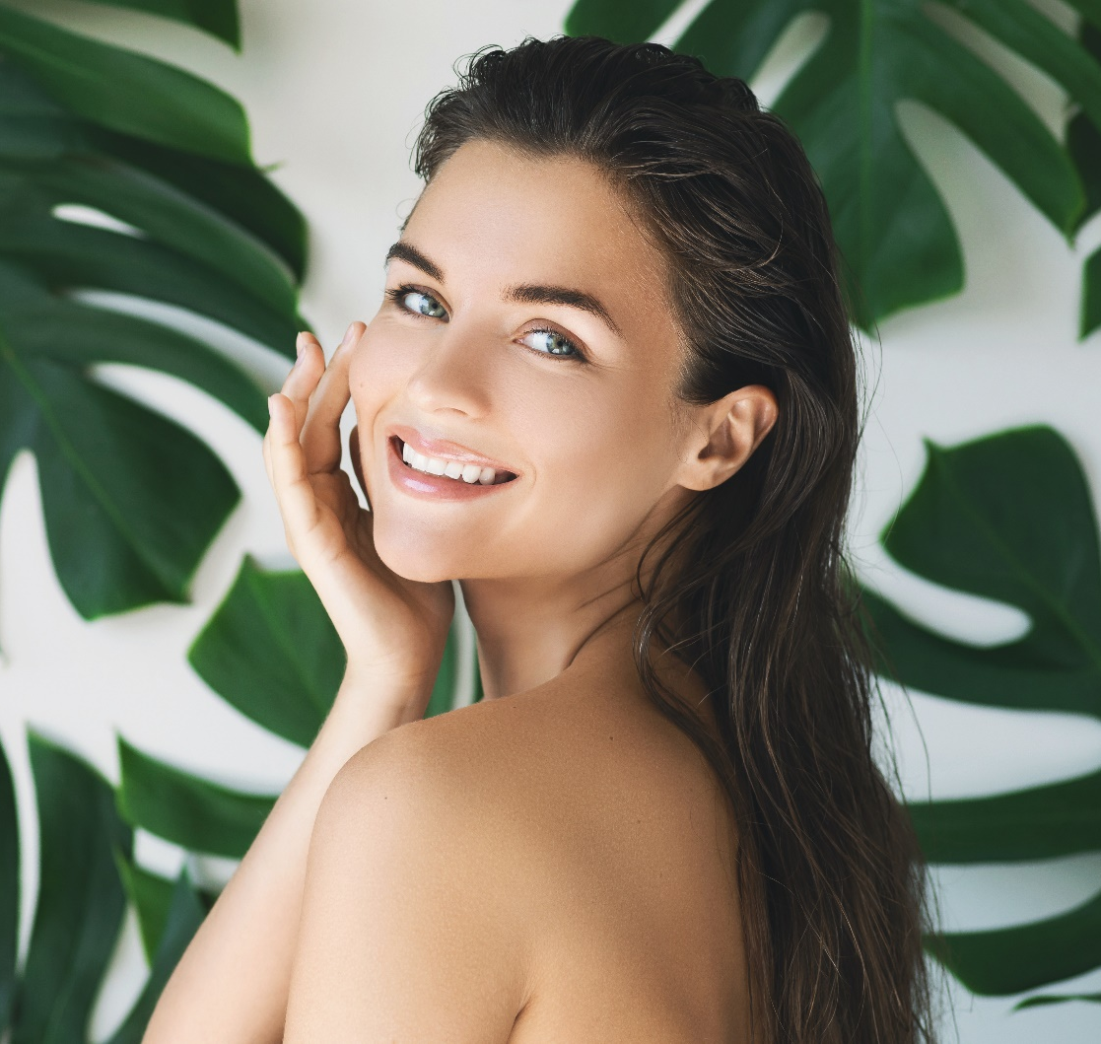
01. 브랜드 소개
CB DERM
누구를 위한 브랜드인가?
전성분, 후기 검색에 철저한 체크슈머
피부 본연의 건강을 최우선으로 하는 소비자
우리 가족, 더 나아가 인류의 아름다움을 위해
씨비덤은 위험한 도전과 집요한 연구를 계속합니다.
굿 스킨케어의 해답은 원료에 있다고 믿기 때문입니다.
We only use truly natural ingredients.
“좋은 스킨케어의 해답은 원료에 있습니다“
-CB DERM

Slide 6
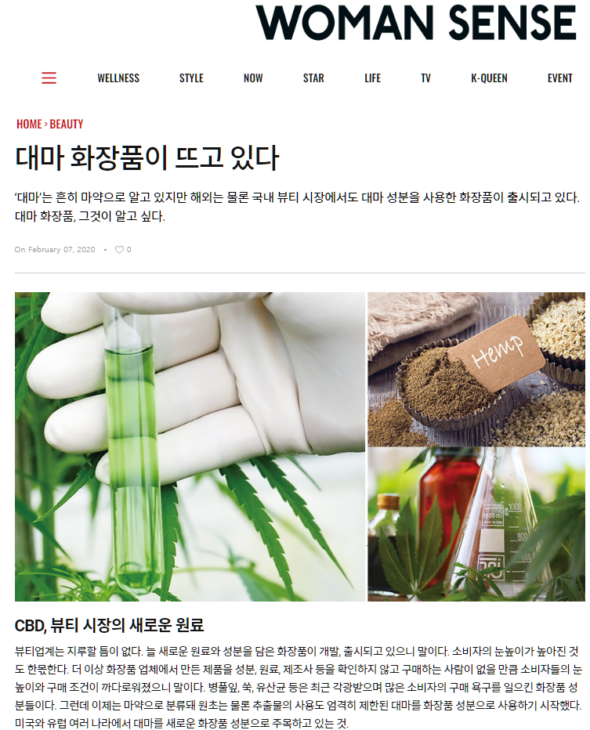
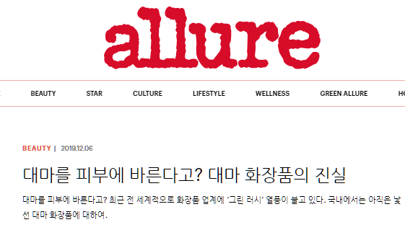
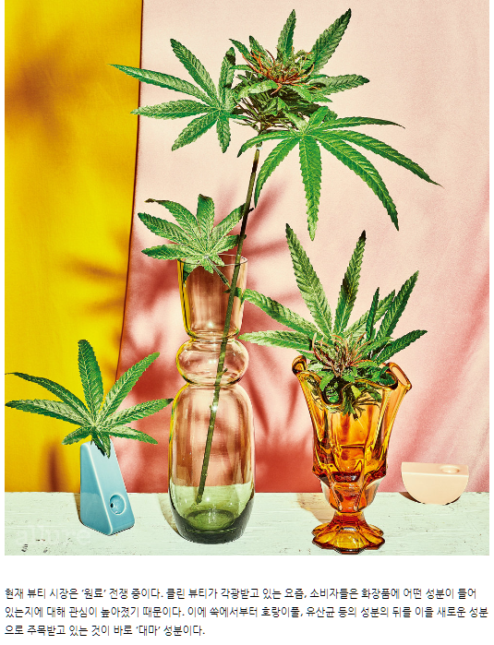
02. 제품 개발 스토리
CB DERM EX 개발 스토리
Trend
“
대마 화장품이
뜨고 있다
“
뷰티 시장은
‘원료‘ 전쟁 중…
[출처] https://www.smlounge.co.kr/woman/article/44039
[출처] https://www.allurekorea.com/2019/12/06/대마를-피부에-바른다고-대마-화장품의-진실/

Slide 7
02. 제품 개발 스토리
CB DERM EX 개발 스토리
대마 핵심 성분을 모두 담다
대마씨 오일
대마줄기/뿌리 엑소좀
대마줄기추출물
대마뿌리발효물
대마뿌리추출물

Slide 8
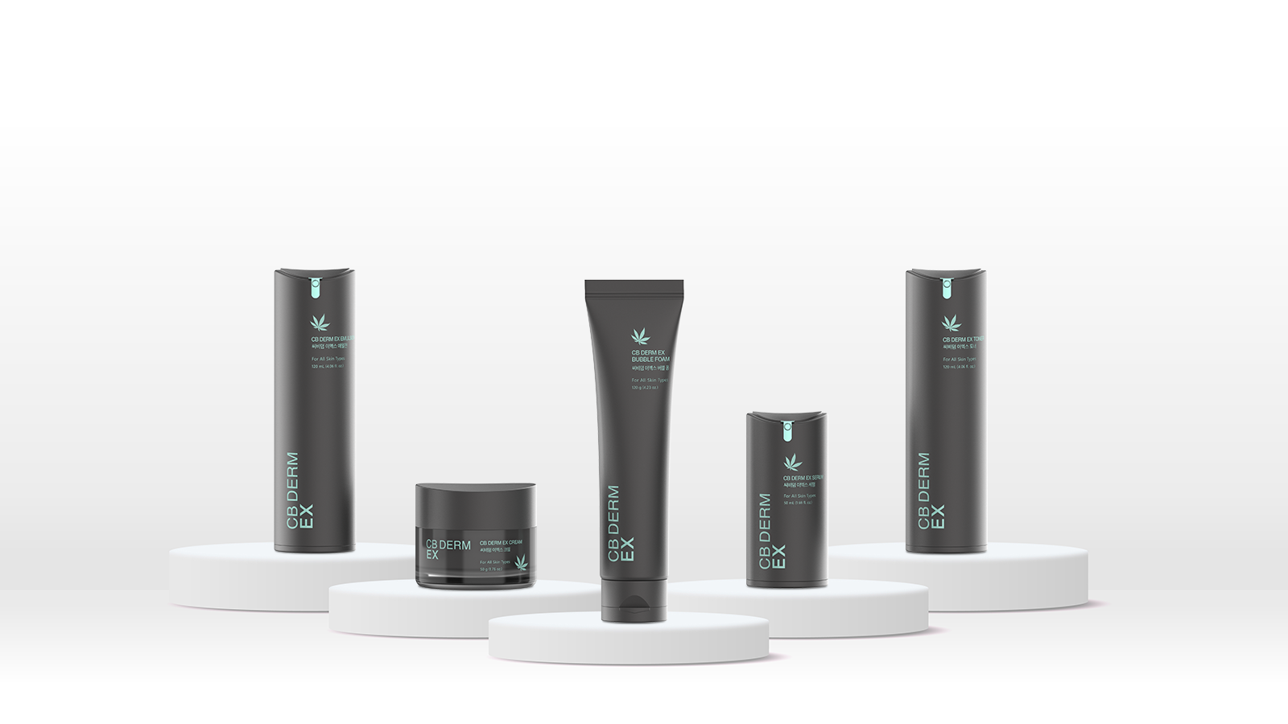

Slide 9
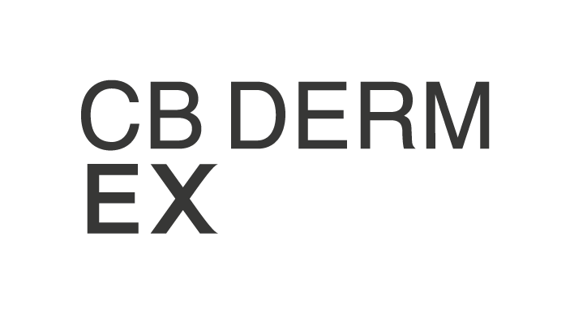
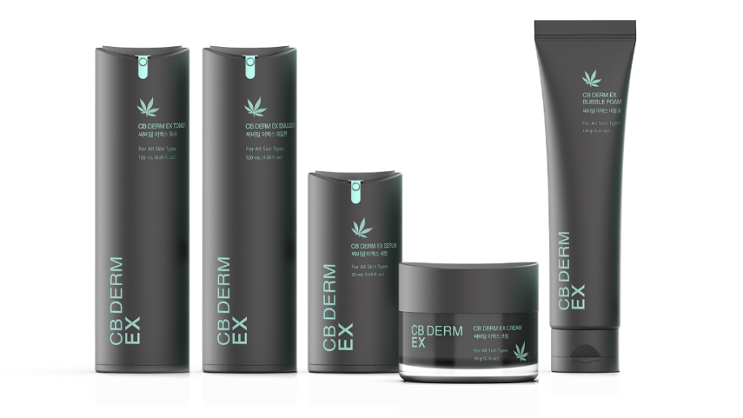
03. 제품 소개
CB DERM EX 제품소개
세계 최초 대마 핵심 성분을 모두 담은 씨비덤 EX 는
엑소좀 및 리포좀 기술력을 바탕으로 안전과 최적의 효과를 부여해주어
피부 고민을 근본으로 해결해 나갈 SUPER ANTI-AGING 을 추구하는 제품입니다.
우수한 원료와 최고의 기술력의 조화로 최적의 흡수 체계 해법을 제시하는
피부 과학을 바탕으로 총 5가지의 효율적인 제품으로 구성된
최적 품질의 대마 전문 화장품 입니다.

Slide 10

03. 제품 소개
제품 특장점
01
02
03
04
대마 핵심성분
전 제품 적용
(삼씨오일, 삼줄기추출물,
삼뿌리추출물, 삼뿌리발효물)
삼줄기 및
삼뿌리 엑소좀
전 제품 적용
병풀
엑소좀
전 제품 적용
엑소좀과
리포좀
더블 효과
05
06
07
GB 개발 독점원료인
구실사리추출물 전 제품 적용
정제수 대신
콜라겐추출물
전 제품 적용
EWG
그린등급
성분 사용

Slide 11
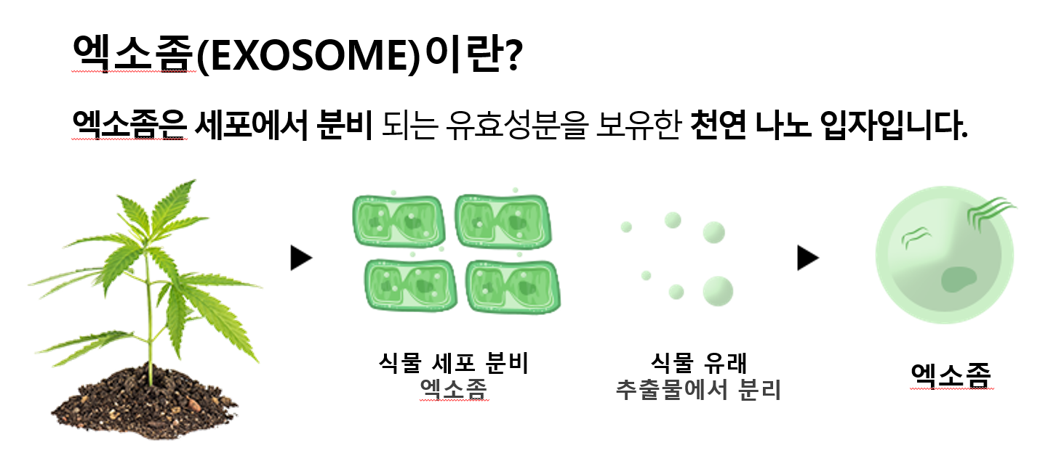

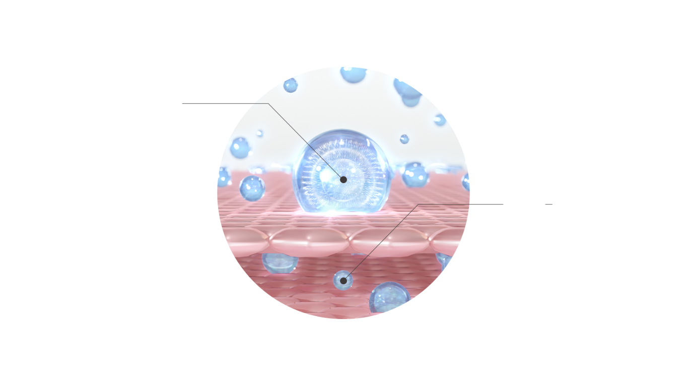
03. 제품 소개
제품 특장점
엑소좀 기술
엑소좀 기술
엑소좀이란?
ㆍ세포 간의 정보 교환을 위해 세포에서 분비되는
나노 크기의 소포체
ㆍ나노 크기(60nm ~ 200nm )의 이중막 안에 세포 자체가
분비하는 신호전달물질(RNA, protein 등)이 들어 있어
세포간의 이동과 흡수에 도움을 주는 천연나노입자
엑소좀 특징
01. 기원 세포가 가지고 있는 특성을 그대로 전달 가능
(조직의 생체 항상성 유지)
02. mRNA, 단백질 등의 유전물질을 함유하여 피부 내
세포 활성화 및 재생 활동 기여
03. 나노사이즈의 엑소좀은 세포흡수율이 높고 피부 내
세포에 유효성분을 안정적으로 전달
STEP 01
엑소좀이
피부막에
붙어 흡수
STEP 02
엑소좀 내부의 유효성분이
피부막
내로 흡수

Slide 12
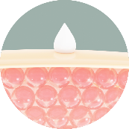

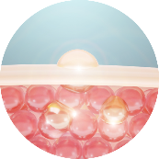

03. 제품 소개
제품 특장점
리포좀 기술
리포좀 기술
리포좀이란?
ㆍ 나노 크기의 이중막 안에 주요 성분을 넣어
피부에 효과적으로 흡수시키는데 도움을 주는 나노입자
ㆍ 제형 나노 가공 (60~300nm)
리포좀 특징
01. 대부분 구형 또는 타원형이며 안쪽에는 유효성분을
가지고 있으며 직경 60~300nm 정도의 크기로 평균 약
130nm로 피부 속까지 유효성분을 전달합니다.
02. 세포간 인지질 사이를 빠르게 흡수되어 피부 온도에
의해 외부막이 녹으면서 피부에 도포됩니다.
03, 리포좀 내부의 유효 성분이 피부 속 깊은 곳까지
빠르게 흡수 됩니다.
04, 유효 성분이 리포좀화되어 있어 피부 속부터
차오르며 노화 피부의 전반적인 개선에 도움을 줍니다.
STEP 01
STEP 02
STEP 03
STEP 04

Slide 13
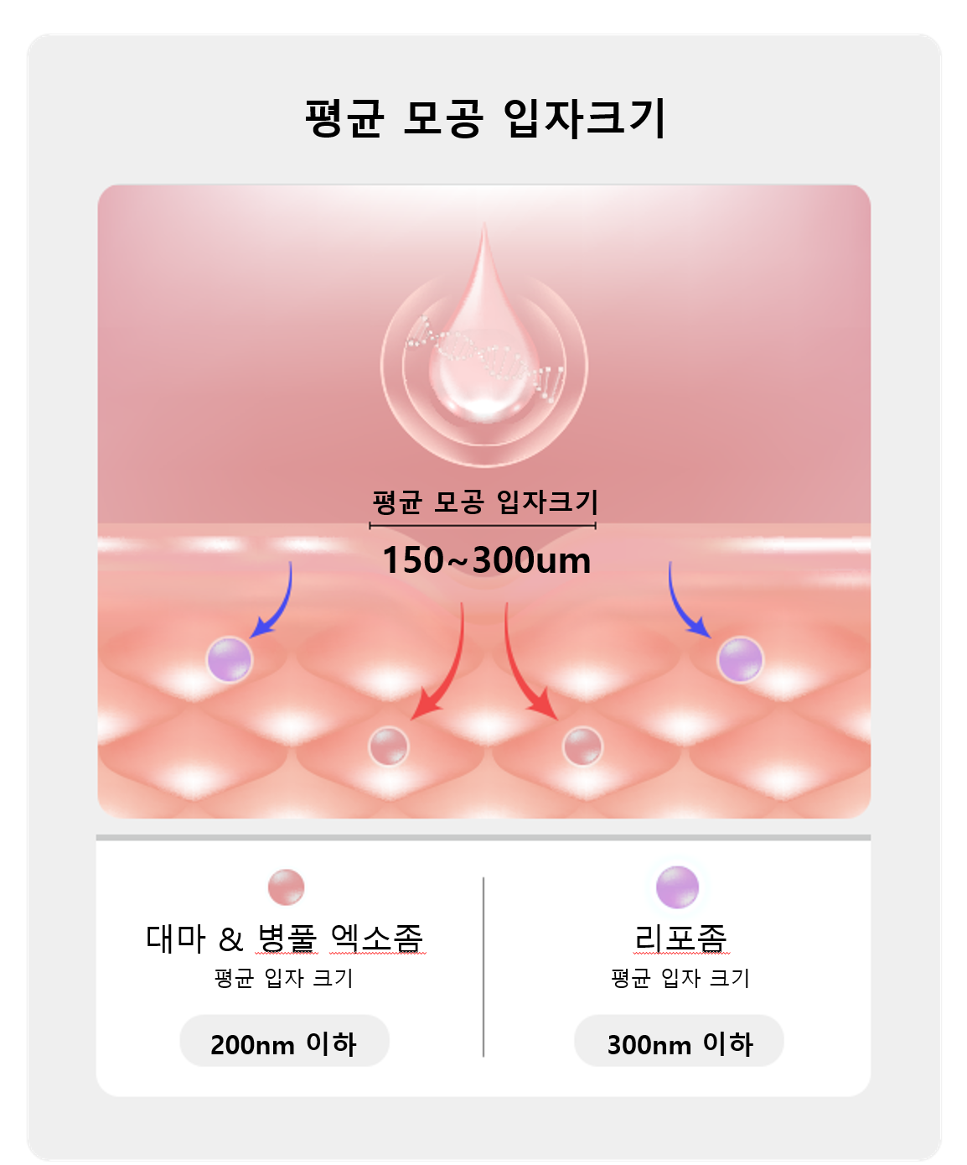
03. 제품 소개
제품 특장점
엑소좀과 리포좀 더블 임펙트 기술
천연 원물에서 추출한 엑소좀
+
모든 핵심원료 리포좀
=
진피층까지 깊이 최적 흡수
 | 엑소좀 | 리포좀
SIZE | 200nm 이하 | 300nm 이하
공법 특징 | 원물 자체에서 추출 | 핵심 원료 리포좀
 | 식물 원물 자체의 성질(유효성분)을 채취하여 피부에 흡수를 용이하게 함 (유효 성분 활성화 / 엑기스만 추출) | 화장품의 제형을 나노화 하여 유효 성분 흡수를 용이하게 함 (제형 자체의 흡수율을 높입 / 사용감 우수)

Slide 14
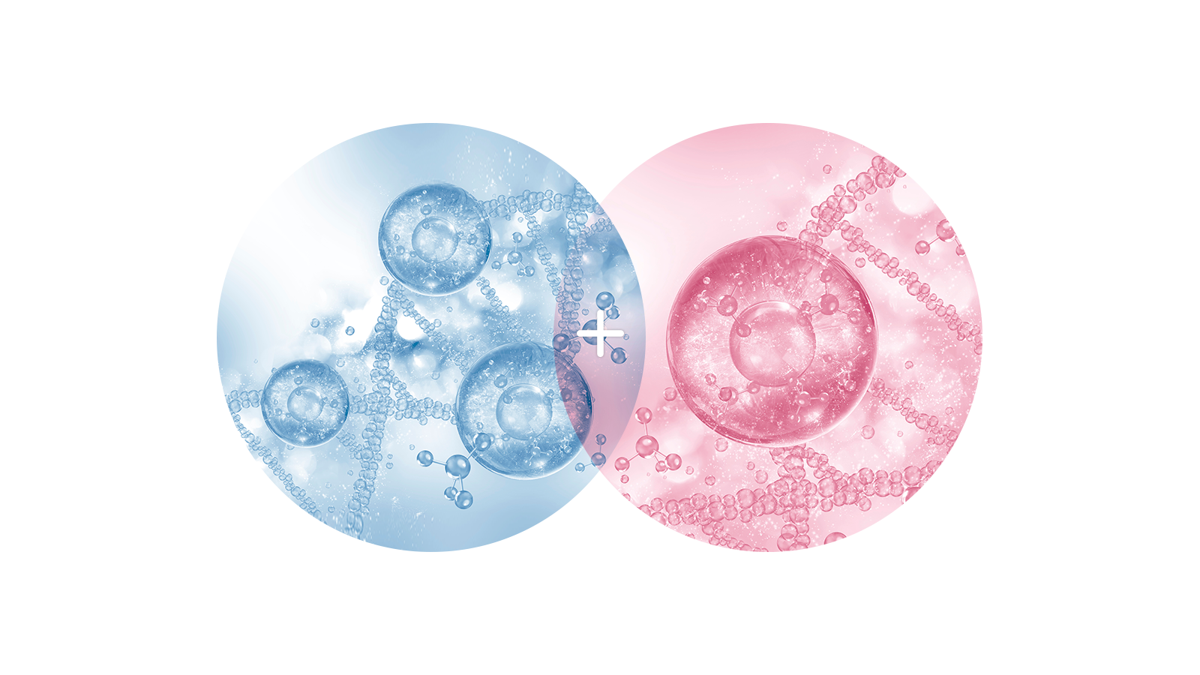
03. 제품 소개
제품 특장점
엑소좀과 리포좀 기술 더블 임팩트
흡수율이 높은 “삼줄기 및 삼뿌리 엑소좀“ 과
대마 복합 성분, 여기에 병풀 엑소좀 까지
핵심 성분들을 피부에 더 한층 효과적으로
전달하기 위하여
“액소좀 & 리포좀 공법“ 기술을 적용하여
피부속부터 차오르는 더블 효과
엑소좀
리포좀

Slide 15
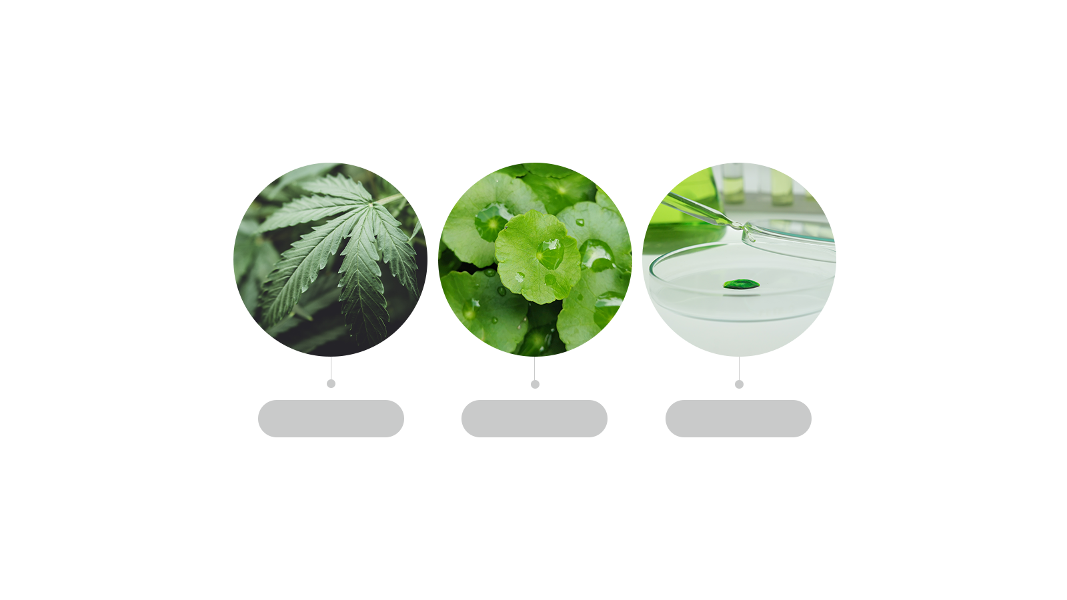
03. 제품 소개
제품 특장점
HEMP & CICA 병풀 + EXOSOME
EXOTRACTION 더블 효과
HEMP(대마)
CICA(병풀)
엑소좀
피부 영양 공급
피부 보호
피부 장벽 강화
피부 탄력 강화
피부 진정
피부 보호
피부 장벽 강화
건조로 인한 가려움 개선
주름 개선
나노 흡수
핵심 성분 흡수
부드러운 흡수
최적의 흡수

Slide 16
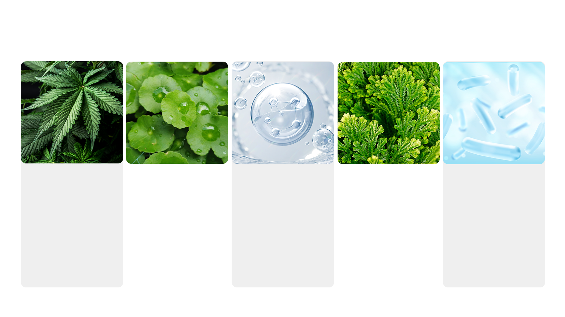
03. 제품 소개
핵심 원료 소개
대마추출물
(뿌리, 줄기, 씨앗)
병풀추출물
콜라겐
구실사리추출물
락토바실러스발효추출물
대마추출물은 산화 스트레스를 줄이고, 피부 노화 과정을 억제, 피부 수분 공급 증가에도 도움을 주며 여드름과 피부 건조 등을 유발하는 염증 인자의 발현을 억제 시키는 데 도움을 줌
상처를 입은 호랑이가 병풀이 난 곳에서 뒹굴며, 치료하는 것을 보고 호랑이풀이라 부르며, 상처 부위의 콜라겐 합성을 촉진하여 피부 재생을 돕고 염증 해소 및 주름개선(Anti-aging)에 도움
동물 및 어류 콜라겐의 가수분해물 피부장벽강화, 항주름 작용으로 피부를 탄력있고
촉촉하게 만드는데 도움
구실사리추출물은 콜라겐
합성 유전자를 활성시켜, 피부 노화방지 및 주름 개선
효과 입증됨
락토바실러스발효추출물은 비피다, 갈락토미세스와 함께 발효추출물 3대장.
멜라닌 생성을 억제하는 효과에 도움

Slide 17
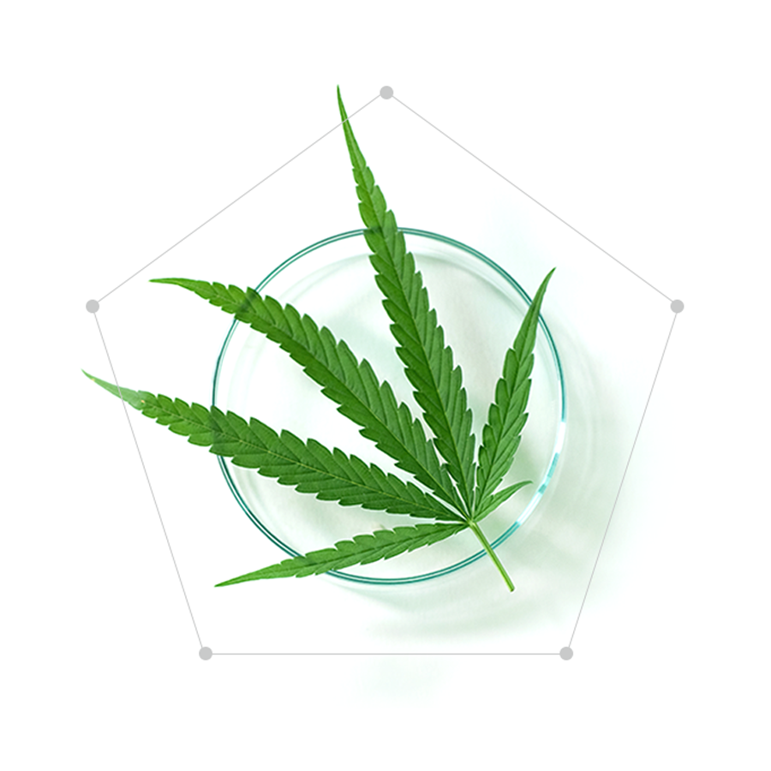
03. 제품 소개
핵심 원료 소개
대마 복합 추출물
삼씨오일
01
대마줄기추출물, 대마뿌리추출물,
대마뿌리발효추출물, 대마씨오일 복합 적용
대마 복합 추출물이 쳐진 피부에 탄력을 부여하고,
피부를 진정시켜줌
대마씨오일 성분이 피부 장벽 강화에 도움을 주어
건강한 피부로 가꾸어줌
삼줄기 및 삼뿌리 엑소좀 함유
대마 관련 추출물의 고함량 함유
02
삼줄기
추출물
삼뿌리
추출물
03
04
05
삼뿌리
발효물
삼줄기/뿌리
엑소좀

Slide 18
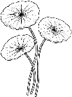
03. 제품 소개
핵심 원료 소개
병풀엑소좀 성분
병풀엑소좀 공정
① 상처를 입은 호랑이가 병풀이 난 곳에서 뒹굴며
치료하는 것을 보고 호랑이풀이라 부르며 오래 전부터
약으로 사용
② 주요 성분 : madecassoside, madecassic acid,
asiaticoside, cica exosome
③ 상처 부위의 콜라겐 합성을 촉진하여 피부 재생을
돕고 염증 해소에 도움, 주름개선(Anti-aging)에 도움
④ 나노 크기(200nm 이하)의 병풀엑소좀을
분리/정제하여 안정화시킨 성분
⑤ 전사체(Transcriptome) 분석결과에 따라
다양한 피부 pathway에 대한 결과 도출
Exotraction
Exo CICIA
병풀엑소좀
* 타입에 따른 분류
병풀
*기원세포
전처리/추출
Exosome
분리/정제
Exosome
안정화
병풀추출물
UPCYCLING*

Slide 19
03. 제품 소개
핵심 원료 소개
Exotraction 란?
1세대
2세대
3세대
Plant + Extraction
Plant + Extraction(various) + Liposome
Plant + Extraction + Exosome = Exotraction → 익숙한 소재에 차별화 된 신 트렌드 기술 적용화
엑소좀 추출 및 정제법 = Exotraction 엑소좀 분리 방법 중 최적화 추출/분리/정제법 도입
원물 선정
초고압 처리
엑소좀 농축
1.0x10⁷
Particles/ml 이상 농도의 엑소좀 원료화
관련 보유 특허 :
분산성 및 안정성이 우수한 병풀 유래 엑소좀의 정제방법 및 이를 함유하는 화장료 조성물
(등록 제 10-2265811호)
2, 인체줄기세포 유래 세포 밖 소포체의 안정화 방법 및 안정화된 세포밖 소포체를 함유하는 피부 외용제 조성물
(출원번호 제 10-0026748호)
3, 분산성 및 안정성이 우수한 쇠비름 유래 엑소좀의 정제방법 및 이를 함유하는 화장료 조성물
(출원번호 제10-2021-0086801호)
압착
수성 2상계 형성

Slide 20
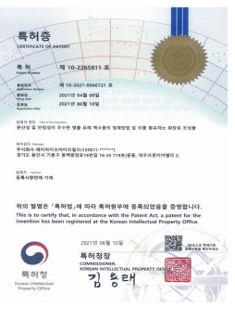
03. 제품 소개
핵심 원료 소개
특허받은
병풀 엑소좀 적용
(제 102265811호)
피부 진정 및 탄력 에 도움을 줌
엑소좀 적용으로 피부속부터 차오르는 제품

Slide 21
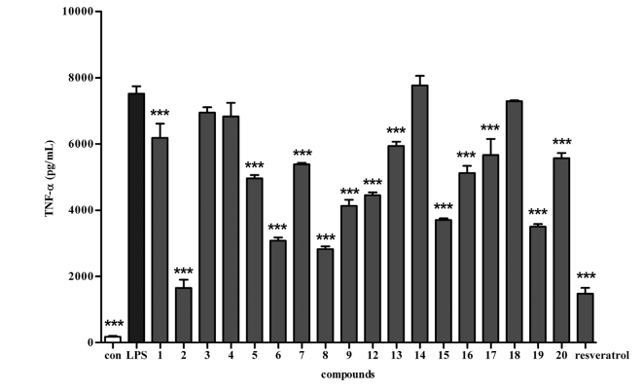
03. 제품 소개
핵심 원료 소개
항신경염 활성 효과 | 대마씨
식품 논문 자료
대마 씨앗에서 항신경염 활성을 가진 20가지 화합물을 분리하였으며, 분리한 화합물의 항신경염증 활성(TNF-α생성 억제)을 측정한 결과,
LPS로 유도된 BV2 미세아교세포의 TNF-α 생성에 상당한 억제 효과를 나타냄
이를 통해 대마 씨앗에서 추출한 화합물은 항신경염 활성 효과가 있었으며, 대마 씨앗은 신경 퇴행성 질환에 대한 잠재적 원료임을 확인함
TNF-α 개선 효과
화합물 glucoside 2번은 양성대조군 수준만큼의
염증 자극으로부터 세포 보호효과를 보임
[출처 : 2018_Chemical constituents of hemp (Cannabis sativa L.) seed with potential antineuroinflammatory activity]

Slide 22
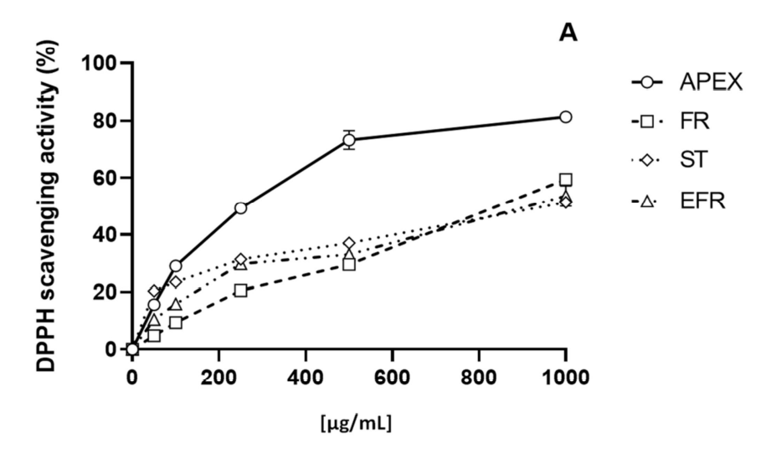
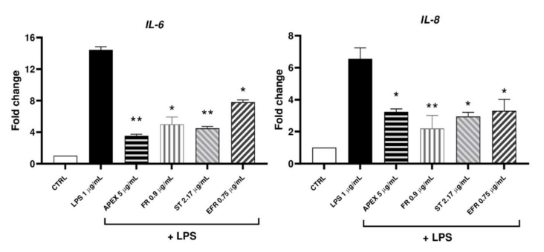
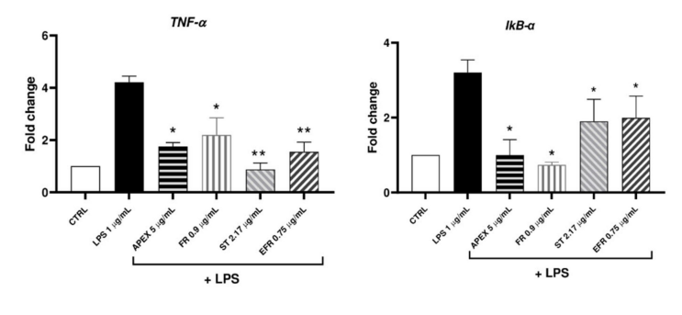
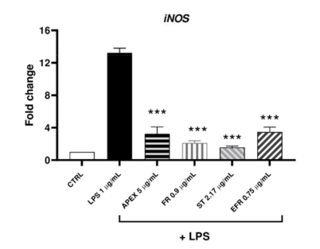
03. 제품 소개
핵심 원료 소개
항염증 및 항산화 활성 | 대마 뿌리 추출물
항산화 활성 효과
화장품 논문 자료
대마 뿌리 추출물의 생물학적 활성을 평가한 결과, 뛰어난 항염증과 항산화 활성을 가지고 있는 것으로 나타남
대마 뿌리 추출물의 DPPH 활성은 농도의존적으로 활성이 높아지는 것을 확인
대마 뿌리 추출물 전처리 시 LPS 유도 인자의 과발현을 유의하게 감소시킴
항염증 관련 마커의 발현 수준을 조절
[출처: Antioxidants 2022, 11, 860. Characterization of the Biological Activity of the Ethanolic Extract from the Roots of Cannabis sativa L. Grown in Aeroponics]

Slide 23



03. 제품 소개
핵심 원료 소개
독점원료 구실사리
특허받은 신소재
화장품 소재의 국산화를 위해 탄생한
구실사리 추출물
① 구실사리 = Selaginella Rossi (셀라지넬라 로씨)
② 항암제로 알려져있으며 간경화, 간질, 지혈 효능
피부효능은 기미, 타박상, 화상 등
③ GB & KRIBB (한국생명공학연구원) 연구 협력
④ 기술특허 등록 완료
⑤ GB 국책과제 선정
⑥ GB ICID 등재 완료
자생 식물 천연 소재에 바이오 기술을 더한
특허받은 화장품 신소재!
(특허번호 제2335262호)
&
1
2
세계 최초로
selaginella Rossii Extract
(구실사리추출물) 등재
국내 최초로
구실사리 추출물 (selaginella Rossii
Extract) 등재
제너럴바이오㈜ & 한국생명공학연구원 기술 협력

Slide 24
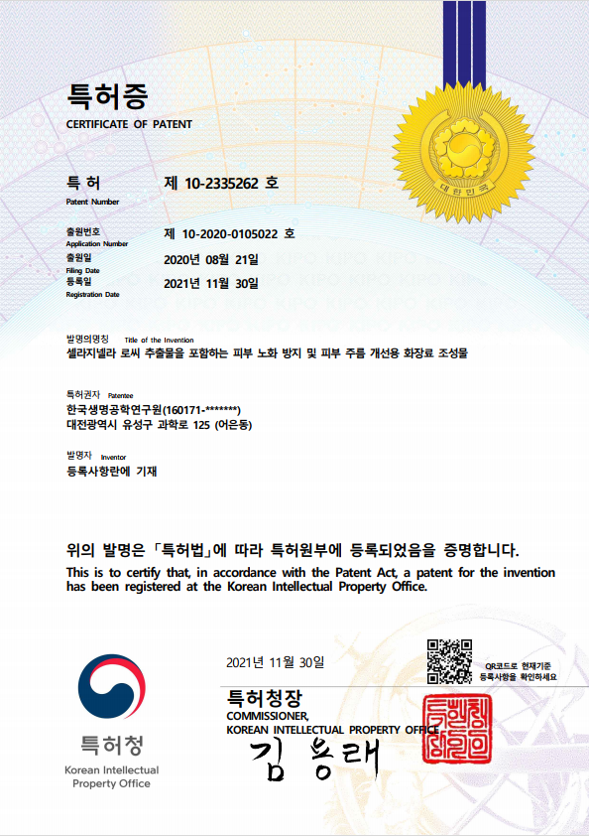
03. 제품 소개
핵심 원료 소개
구실사리 특허증
한국생명공학연구원으로부터 기술이전

Slide 25
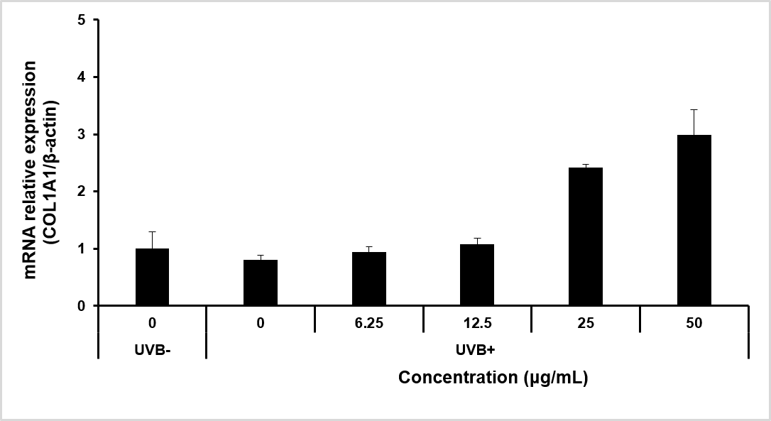
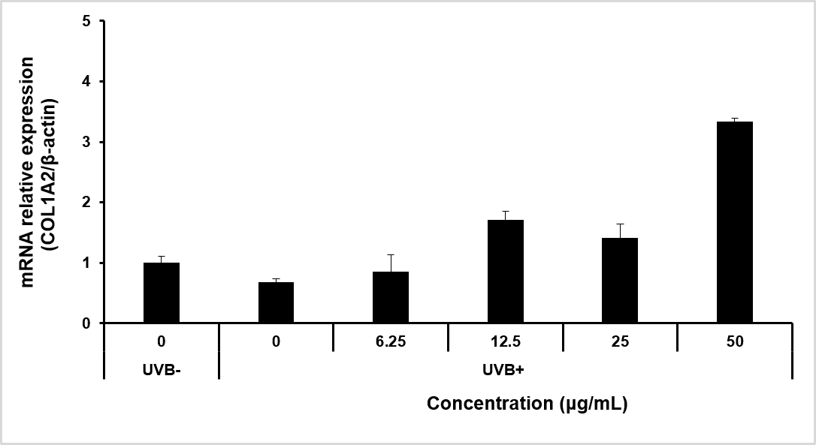
03. 제품 소개
핵심 원료 소개
구실사리 성분의 콜라겐 합성 활성 시험
*대조군1 : UVB- 세포 (UVB를 처리하지 않은 세포) | *대조군2 : UVB+ 세포(UVB를 처리한 세포) | *실험군 : UVB+ 세포에 구실사리 추출물을 농도별로 처리
COL1A1 mRNA 발현량
COL1A2 mRNA 발현량
결과
UVB+ 세포에서 COL1A1과 COL1A2 발현이 감소되는 것을 알 수 있으며, 구실사리 추출물의 농도에 따라
발현량이 증가하는 것을 확인할 수 있음. 50μg/mL에서 COL1A1과 COL1A2 mRNA가 가장 많이 증가했으며,
UVB- 세포보다는 많이 발현되는 것을 확인할 수 있다.
즉, 구실사리 추출물은 콜라겐 합성 유전자를 활성시켜, 피부 노화방지 및 주름 개선 효과 입증됨.

Slide 26
03. 제품 소개
핵심 원료 소개
구실사리 지표 성분의 안정성 평가
*기간별 지표성분인 Amentoflavone 함량 변화
결과
구실사리 추출물의 지표(유효)성분인 Amentoflavone의 함량이 기간별로 안정적으로 유지됨.
장기간 동안 효능 유지 입증됨.

Slide 27
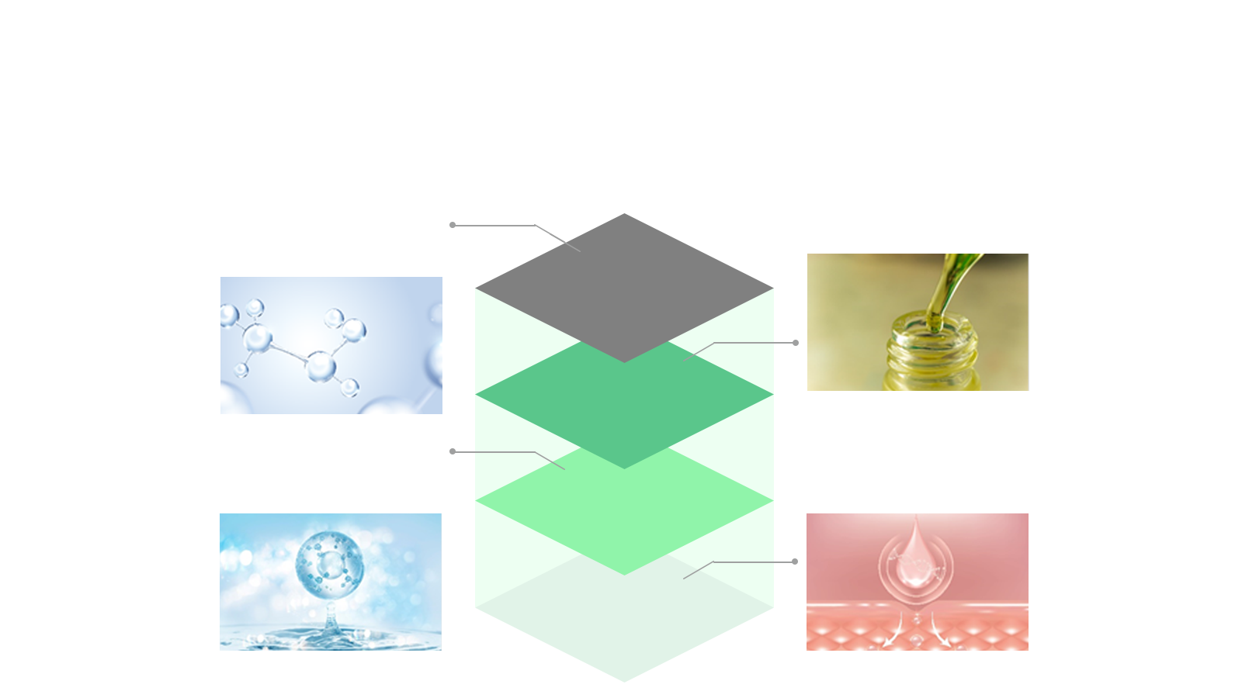
03. 제품 소개
부원료 소개
원료 최적 조합
피부 시간을 거꾸로 되돌려주는
6종 펩타이드 및
13종 아미노산 함유
피부 보습, 탄력, 피부 장벽 강화에 도움
피부 친화적인 식물성 오일
및 발효 복합 추출물 함유
피부 보습에 도움
Peptide Complex
Vegetable Oil Complex
미백 기능성 성분인 나이아신아마이드 처방
주름 개선 기능성 성분인 아데노신 처방
이중 기능성 화장품
정제수 미사용,
콜라겐추출물 및 3종 히알루론산 사용
피부 탄력에 도움
피부 미백 주름개선
콜라겐추출물

Slide 28
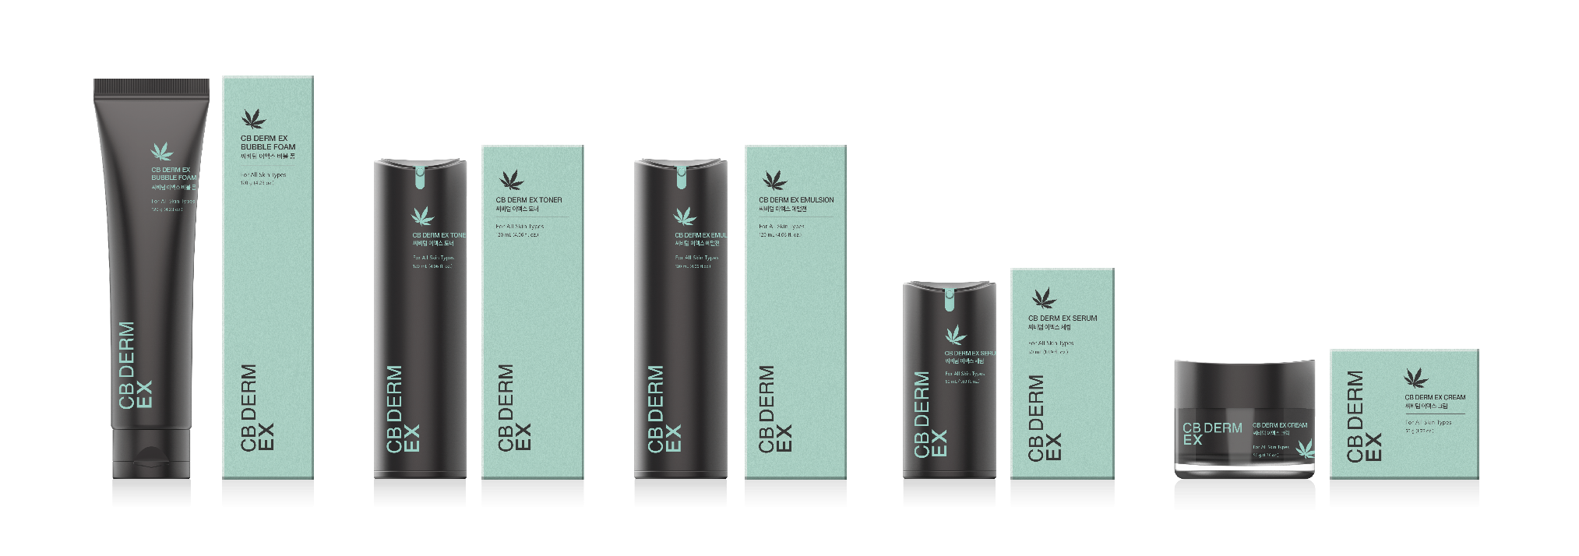
03. 제품 소개
제품 구성
ㆍCB DERM EX 전제품ㆍ
CB DERM EX 버블 폼
120g
CB DERM EX 토너
120ml
CB DERM EX 에멀젼
120ml
CB DERM EX 세럼
50ml
CB DERM EX 크림
50g
대마성분
총함량
18,000ppm 이상
96,000ppm 이상
114,000ppm 이상
47,000ppm 이상
52,000ppm
이상

Slide 29
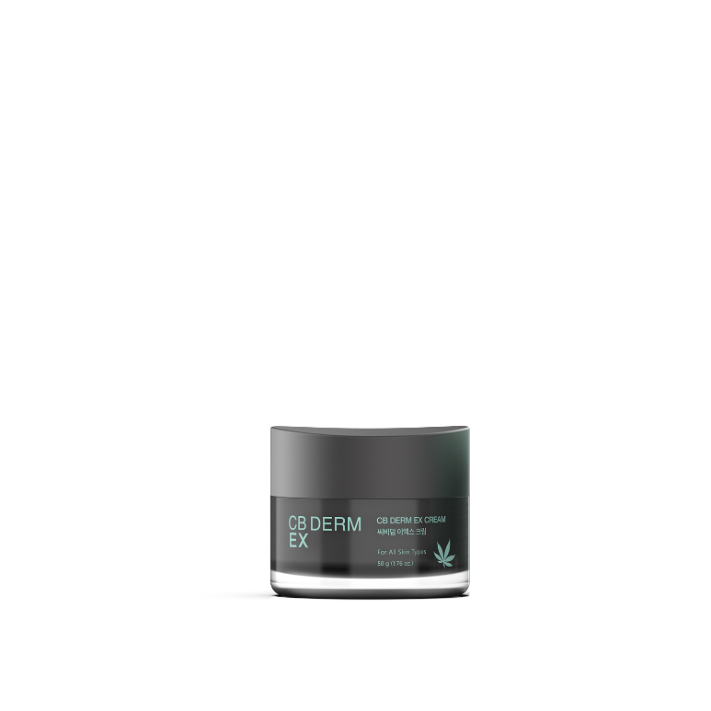
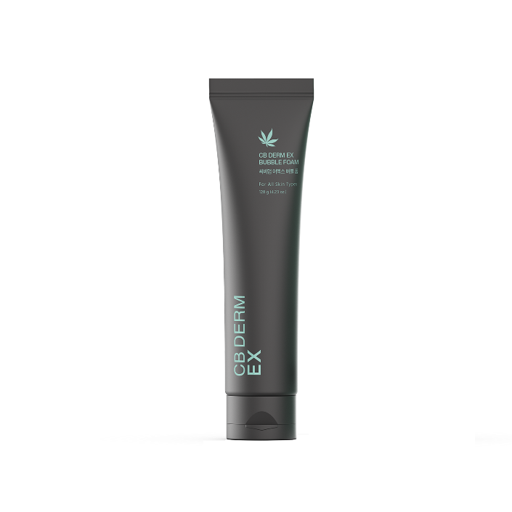
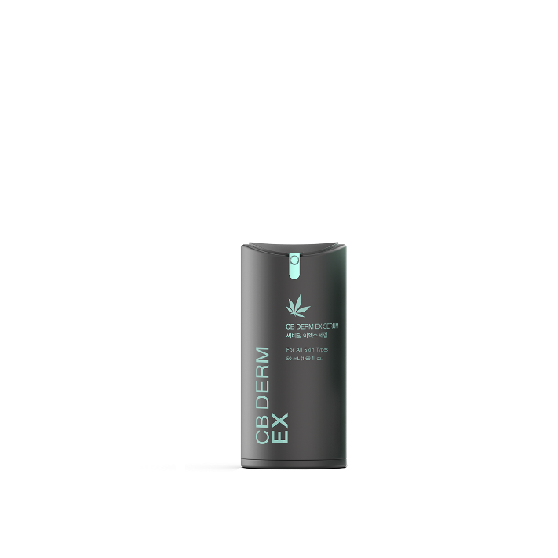
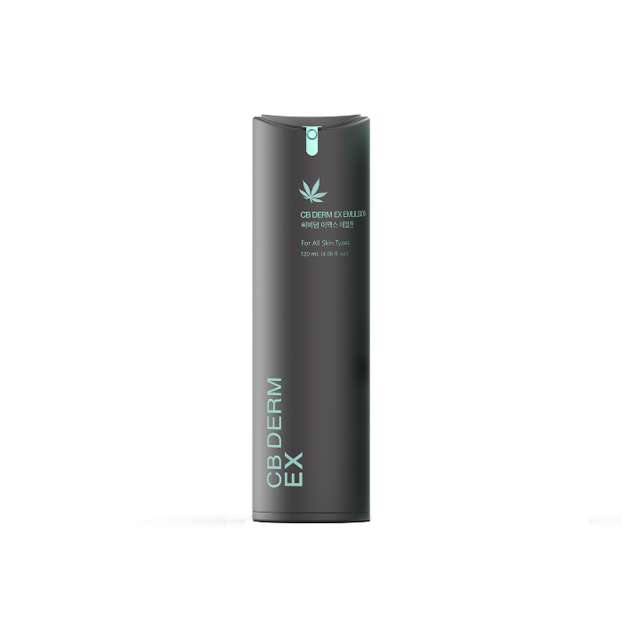
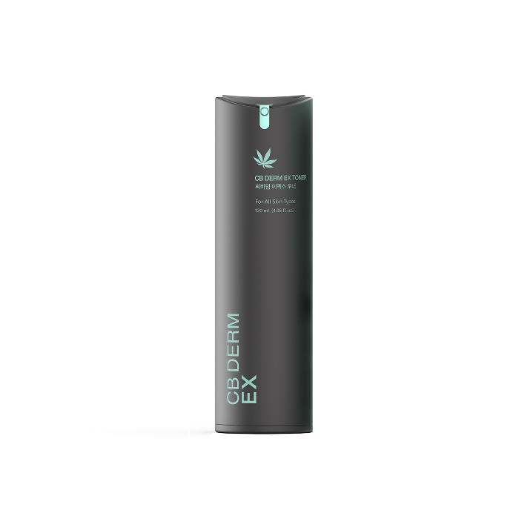
03. 제품 소개
제품 사용 순서
ㆍCB DERM EX 전제품 사용 순서ㆍ
씨비덤 이엑스
버블 폼
씨비덤 이엑스
토너
씨비덤 이엑스
에멀젼
씨비덤 이엑스
세럼
씨비덤 이엑스
크림

Slide 30
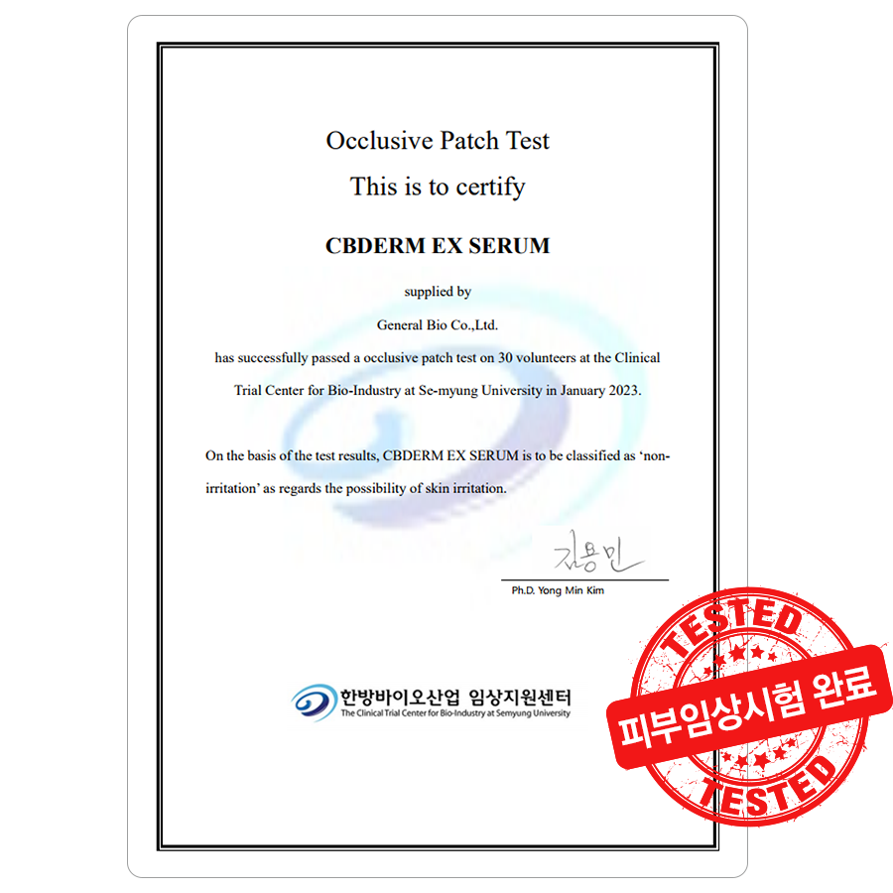
03. 제품 소개
제품 사용 순서
피부임상시험 완료

Slide 31

03. 제품 소개
권장 대상
권장대상
강력한 안티에이징 관리를 원하시는 분
피부속부터 차오르는 탄력을 원하시는 분
피부 노화 현상으로 주름과 처짐이 고민이신 분
얇은 피부 장벽으로 약한 피부결로 타고나신 분
피부 재생력이 떨어져 자가 턴오버 관리가 필요하신 분
민감한 피부로 진정과 영양이 골고루 필요하신 분
피부 건조로 고민이 되시는 분
Check 1.
Check 2.
Check 3.
Check 4.
Check 5.
Check 6.
Check 7.

Slide 32
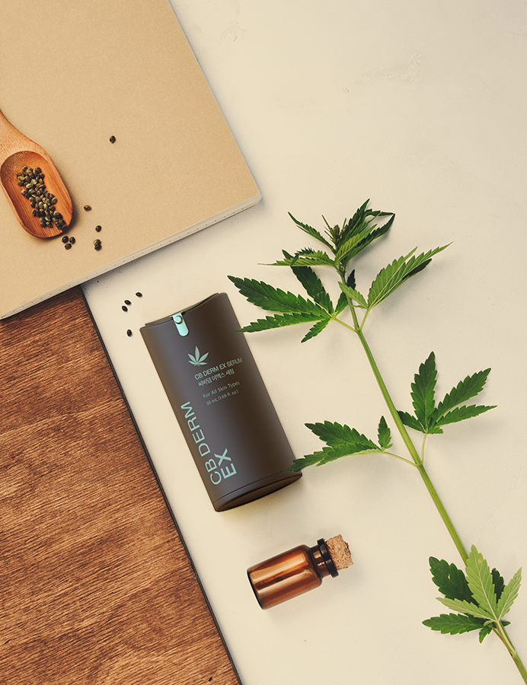
04. Reference
대마 영양 분석 및 효능
대마 영양 분석 및 효능
대마 줄기 ▶삼베
헴프씨드 오일 ▶식물 오메가3
뇌전증 증상 완화
항노화, 함염증, 항산화

Slide 33
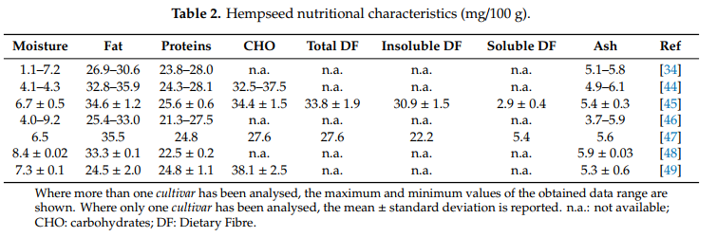
04. Reference
참고자료
대마씨앗의 식품 영양적 특징
현재 대마 껍질을 벗긴 씨앗은 오일, 밀가루 및 단백질 분말을 포함한 가공 식품으로 활용되고 있음.
완벽하게 균형 잡힌 지방산 구성을 가지고 있으며, 소화하기 쉽고 필수 아미노산이 풍부한
단백질 20~25 %, 탄수화물 20~ 30%, 식이섬유와 비타민, 미네랄이 풍부한 영양적 특징을 가지고 있음.
대마 씨앗의 영양성분 함량
[출처:2020_The Seed of Industrial Hemp (Cannabis sativa L.): Nutritional Quality and Potential Functionality for Human Health and Nutrition]

Slide 34
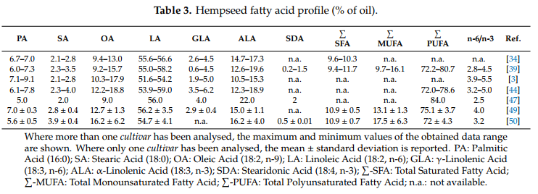
04. Reference
참고자료
대마씨앗의 식품 영양적 특징 | 지방산
필수지방산은 신체를 구성하는데 필요하나 체내에서 합성하지 못하여, 식단을 통해 섭취해야하는 지방산임.
필수 지방산은 세포막 구조 유지, 심혈관 건강, 염증 조절, 뇌 건강 등 많은 생리학적 과정에 필요하며 대마 씨앗은 이러한 필수지방산 중
가장 이상적인 리놀레산(Linoleic Acid)과 α-리놀렌산(α-Linolenic Acid)의 풍부한 공급원임.
대마 씨앗의 지방산 함량
[출처:2020_The Seed of Industrial Hemp (Cannabis sativa L.): Nutritional Quality and Potential Functionality for Human Health and Nutrition]

Slide 35
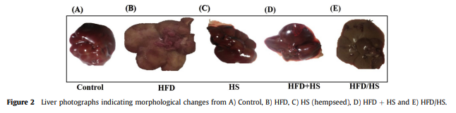
04. Reference
참고자료
고콜레스테롤혈증 개선 효과 | 대마씨
식품 논문 자료
고콜레스테롤 혈증 쥐의 간(대조군)과 고콜레스테롤 혈증 쥐에게 대마 씨앗을 투여한 간(실험군)을 비교하였을 때,
대조군에 비하여 실험군의 간이 정상적인 형태, 지방 침착없이 붉은색을 나타내어 고콜레스테롤 혈증을 개선된 것으로 확인함
대마 씨앗을 투여한 쥐의 고콜레스테롤혈증 개선 효과
외관상 확대되고, 창백함
지방침착없이 정상적인 붉은색
정상 간
고콜레스테롤 혈증 쥐의 간
대마씨앗을 투여한
고콜레스테롤 혈증 쥐의 간
[출처 : 2019_Ameliorative effects of hempseed (Cannabis sativa) against hypercholesterolemia associated cardiovascular changes]

Slide 36
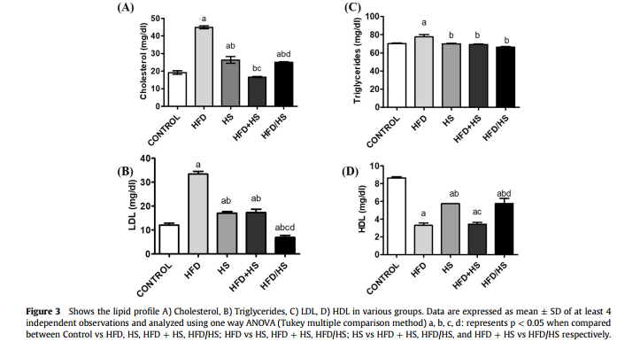
04. Reference
참고자료
혈중 지질 개선 예방 효과 | 대마씨
식품 논문 자료
고지혈증 쥐의 혈액(대조군)과 고지혈증 쥐에게 대마 씨앗을 투여한 혈액(실험군)을 비교하였을 때,
대마 씨앗 투여를 통해 혈액의 총 콜레스테롤 함량 감소, LDL 감소, HDL 증가 등 혈중 지질 개선 효과를 보임
총 콜레스테롤 함량 감소
중성지질 함량 감소
LDL 감소
HDL 증가

Slide 37
04. Reference
참고자료
주름 개선 | 대마씨추출물
실험 결과
MMP-1, 3, 9 모두 통계적으로 유의미한 차이를 보이며,
농도 의존적으로 감소하는 경향을 나타냄
UV 처리군을 100%로 보았을 때,
추출물 100 μg/mL에서 MMP-1은 43%, MMP-3는 82%,
그리고 MMP-9는 77% 발현율이 감소함
특히 MMP-9의 경우, 양성대조군인 Retinoic acid(0.03 μg/mL)
처리군 보다 28% 감소한 수치를 나타냄
화장품 논문 자료
대마 씨는 현재 풍부한 영양가와 이상적인 불포화지방산의
함량으로 유익하다는 평가 를 받으며 슈퍼푸드로 많은
관심과 다양한 연구가 이루어지고 있음
대마 씨의 주요 효능으로는 피부미용, 항산화, 면역력
강화 등이 있음
본 연구는 대마 씨 추출물의 주름 생성억제 효과를 조사했으며,
주름 개선 기능성 효능 검증을 통해
다양한 활용방안 가능성 제시를 목표로 함
인체 섬유아세포(Hs68)를 이용하여 추출물 처리에 따른
세포독성 및 UV 처리에 통해 50%의 세포사멸을 유도 후
콜라겐 분해효소인 MMPs의 발현율을 측정하였음
[출처: 피부 섬유 아세포에서 대마 씨 추출물의 주름 개선 기능성 검증]

Slide 38
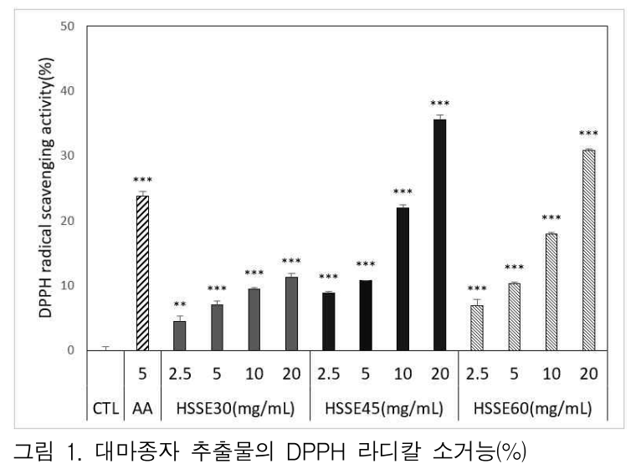
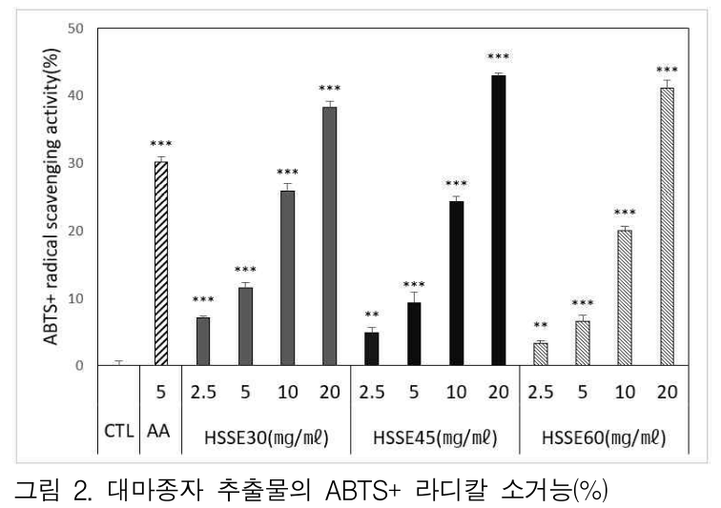
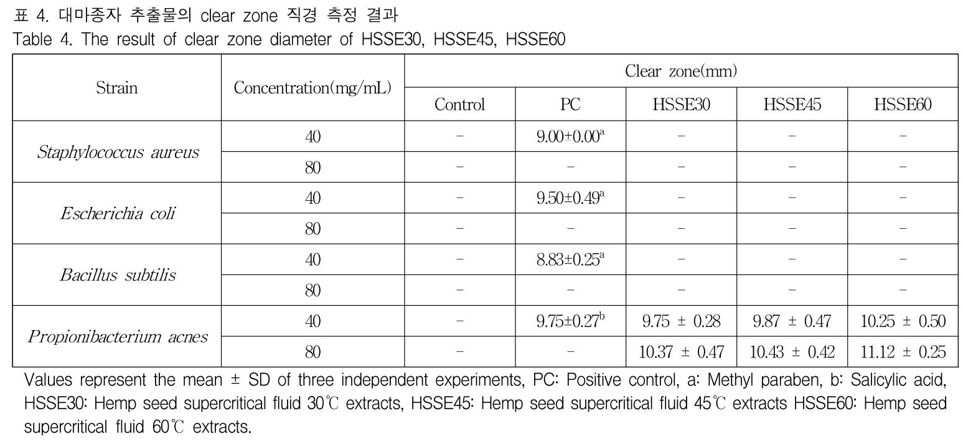
04. Reference
참고자료
항산화 및 항균 활성 | 대마씨추출물
화장품 논문 자료
ㆍ피부세포의 산화 억제 효과 확인을 위해 추출물의 항산화 효능을 평가하였고, Propionibacterium acnes 균주에 대한 항균효과를 확인
DPPH radical scavenging assay 결과,
농도 20 mg/mL에서 HSSE45_35.52 ± 0.76%, HSSE60_30.85 ± 0.21%, HSSE30_11.18 ± 0.64%의 소거능 보임
ABTS⁺ radical scavenging assay 결과,
최고농도에서 HSSE45_42.97 ± 0.29%, HSSE60_41.05 ± 1.20%, HSSE30_38.28 ± 0.83% 소거능을 보임
ㆍ농도의존적으로 소거능이 증가하는 결과를 보였으며, HSSE45>HSSE60>HSSE30 순으로 항산화능이 크게 나타나는 경향을 보임
Propionibacterium acnes 균주에서 clear zone이 나타남
항산화 효과
항균 활성 효과
대마씨 초임계 추출물(HSSE)
- HSSE30: Hemp seed supercritical fluid 30℃ extracts / HSSE45: Hemp seed supercritical fluid 45℃ extracts / HSSE60: Hemp seed supercritical fluid 60℃ extracts
[출처: JCCT Vol. 7, No. 4, pp.683-691, November 30, 2021. Cosmetic Efficacy of Supercritical Cannabis sativa Seed Extracts and Enhancement of Skin Permeation]

Slide 39
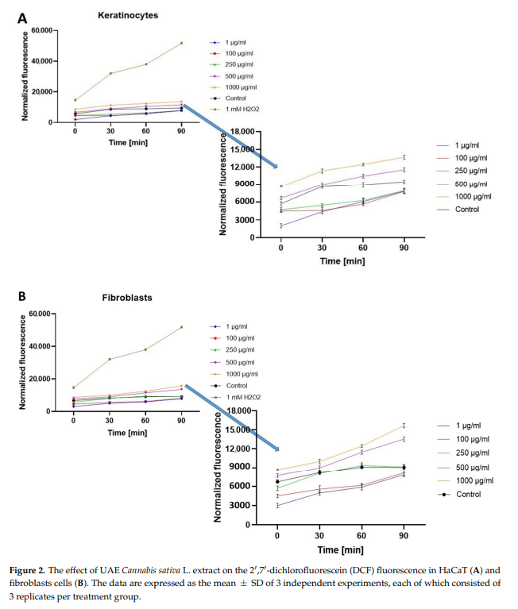
04. Reference
핵심원료
피부 노화 억제, 산화 스트레스 감소, 수분 공급
| 대마씨추출물
산화스트레스 감소 효과
화장품 논문 자료
ㆍ실험 결과, 대마 추출물이 산화 스트레스를 줄이고,
피부 노화 과정을 억제하며, 대마 추출물을 기반으로 한
하이드로겔이 피부 수분 공급에도 긍정적인 영향을
미치는 것으로 보여짐
ㆍ산화 스트레스 감소
▶ 섬유아세포의 경우, 1과 100 μg/mL의 농도에서
통계적으로 유의한 ROS 생성 감소가 관찰,
케라티노사이트의 경우 1-250 μg/mL의 농도에서 관찰
▶추출물의 낮은 농도에서 시험된 세포에 대한
보호 효과를 보여줌으로써
세포 내부의 산화 스트레스를 감소시킨다는 것을 보여줌
[출처: Molecules 2021, 26, 802. Positive Effect of Cannabis sativa L. Herb Extracts on Skin Cells and Assessment of Cannabinoid-Based Hydrogels Properties]

Slide 40
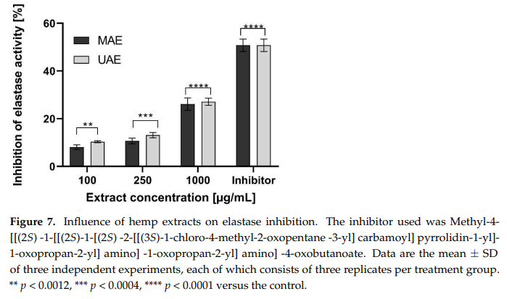
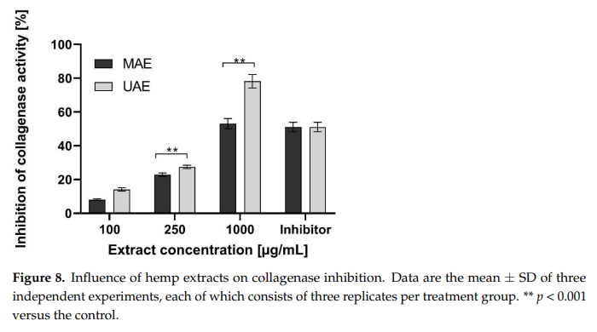
04. Reference
참고자료
피부 노화 억제, 산화 스트레스 감소, 수분 공급
| 대마씨추출물
ㆍ엘라스틴과 콜라겐은 주요 피부 형성 단백질이며,
피부 노화 과정뿐만 아니라 상처 치유와 피부 재생에도 중요한 역할.
ㆍ엘라스타아제와 콜라게나아제 효소는
피부의 엘라스틴과 콜라겐 구조를 저하시키는 원인
ㆍ피부 노화 억제 효과
대마 추출물 농도의존적으로
엘라스타아제 및 콜라게나아제 활성 억제가 증가
추출 농도 1000 μg/mL에서 엘라스타아제 활성 억제 능력이
30%까지 유의하게 증가
UAE 추출물의 경우, 콜라게나아제 억제활성이
약 80%로 유의하게 높음
엘라스타아제 및 콜라게나아제 활성 억제 효과
화장품 논문 자료
- MAE: Magnetic stirrer assisted extraction (자석 교반 추출)
- UAE: Ultrasound assisted extraction (초음파 추출)
[출처: Molecules 2021, 26, 802. Positive Effect of Cannabis sativa L. Herb Extracts on Skin Cells and Assessment of Cannabinoid-Based Hydrogels Properties]

Slide 41
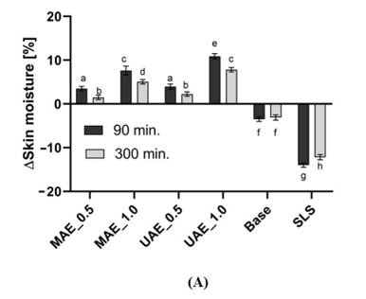
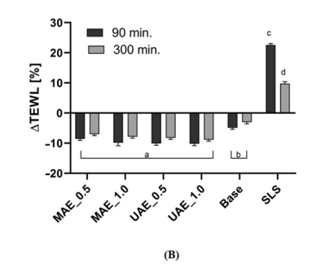
04. Reference
참고자료
피부 노화 억제, 산화 스트레스 감소, 수분 공급
| 대마씨추출물
ㆍ아토피, 피부병, 건선 등 피부과적 문제가 많은 경우는 물론 상처가 치유되는
과정에서 적절한 수준의 피부 수분을 유지하는 것이 매우 중요
ㆍ피부 수분 및 경피 수분 손실(TEWL)에 대한 대마 추출물의 영향을 평가
(대마추출물이 포함된 하이드로겔 도포 후 test, 15명)
ㆍ피부 수분 증가 및 경피 수분 손실 감소 효과
→추출물이 1.0% 함유된 샘플은 피부 보습 잠재력이 더 강했으며,
UAE 추출물의 경우 MAE 추출물보다 지속력, 보습 특성이 월등히 우수
→5시간 후(대조군 관련) 피부 수분 증가율은 UAE_1.0 샘플의 경우
약 10%, MAE_1.0 하이드로겔의 경우 약 5%
→표피에서 수분 손실에 대한 보호 효과는 SLS 처리 피부보다
약 20-30% 낮았음
피부 수분 증가율 및 경피 수분 손실 감소 효과
화장품 논문 자료
- MAE: Magnetic stirrer assisted extraction (자석 교반 추출)
- UAE: Ultrasound assisted extraction (초음파 추출)
[출처: Molecules 2021, 26, 802. Positive Effect of Cannabis sativa L. Herb Extracts on Skin Cells and Assessment of Cannabinoid-Based Hydrogels Properties]

Slide 42
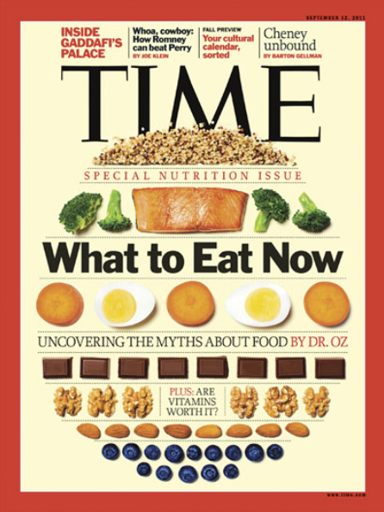




04. Reference
“
”
세계적인 슈퍼푸드 [대마 종자유]
“이미 검증 받은 보증 효과” 세계적인 6대 슈퍼푸드 씨앗
대마종자는 단백질이 풍부해 동물성
단백질을 대체하는 훌륭한 영양 공급원이다.
Reason to Believe
출처: 미국 TIME(2014)
[출처] https://www.sommeliertimes.com/news/articleView.html?idxno=16686
[출처] https://time.com/2946028/seeds-chia-hemp-flax-sesame-pumpkin-nigella/

Slide 43
05. 경쟁사 비교
대마 화장품 비교 분석
대마 화장품 비교 분석
구분 | CB DERM EX | 타사 제품
구성 | 버블폼, 토너, 에멀젼, 세럼, 크림 | 버블폼, 부스터, 세럼, 크림
성분 | 전제품 삼씨오일, 삼줄기추출물, 삼뿌리추출물, 삼뿌리발효물 | 주요 제품 삼줄기발효물, 삼뿌리발효물
대마 성분 | 고함량 적용 (전성분 상위) 80,000ppm 이상 (100g 당 기준) | 컨셉 적용 (전성분 하위) 400ppm 미만 (100g 당 기준)
엑소좀 적용 | 삼줄기, 삼뿌리, 병풀 | 삼줄기, 삼뿌리 , 병풀
리포점 적용 | 모든 핵심원료 | 없음
베합비 | 정확함 | ? 불명확
독점 원료 | 구실사리 (GB ICID 등재 원료) | 없음
제형 | 리포좀 공법 적용 | 리포좀 X

Slide 44

Thank you.

